Slide 1


Tool Library
- 2조 -
“ WEB 기반 공구 도서관 시스템 ”

Slide 2

목차
Table of contents
01
02
03
04
05
소개
일정
설계
화면UI
후기
- 팀원 소개
- 개발 일정
- ERD 설계
- 상세화면
- 문제점 및 해결책
- 프로젝트소개
- DB 설계
- 회의록
- 적용기술 / 개발 환경
- 클래스 / JSP 설계
- 후기
- 메소드 설계
- Q&A

Slide 3



Part 1
소개

Slide 4
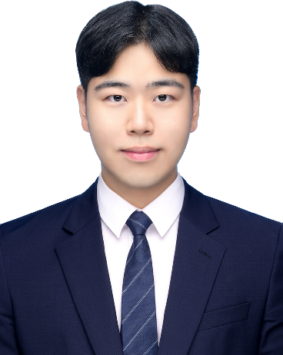
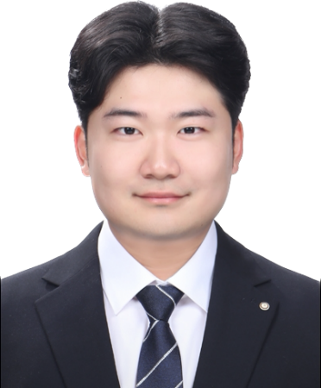

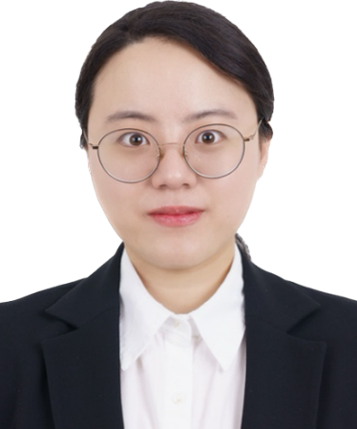
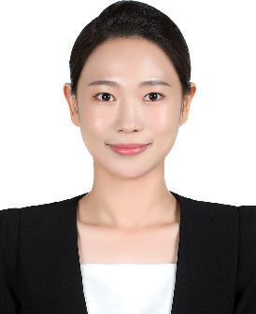
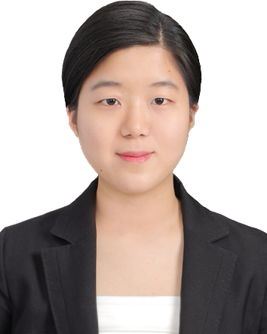
1
팀원소개
팀장
팀장
팀원
김창남
오재훈
이국성
팀원
팀원
팀원
최유미
안지윤
이지선

Slide 5

1
팀원소개
 | 김창남 | 안지윤 | 오재훈 | 최유미 | 이지선 | 이국성
DB
SQL
UI/UX
CSS
JSP
JS/JQ
디버깅

Slide 6

1
프로젝트 소개
공구 도서관
공유 촉진을 위해 공구대여소, 장난감 도서관 등의
분야별 공유 자원 현황, 공유 뉴스,
정책 및 홍보 자료 등을 제공하는 서울특별시
운영 인터넷 사이트입니다.

Slide 7


















1
적용기술/개발환경
보유 기술 |  | 개발 환경 |  | 사용 가능 도구
언어 / 개발 툴 | Java / Spring / JSP | OS | Windows10 | 개발 도구 | Eclipse / VS Code / DBeaver
 | HTML / CSS | Server | NaverCloudPlayform / Apache Tomcat 8.5 / slack
 |  |  |  | 형상 관리 | Git / Github
 | Javascript / Jquery | Framework | Spring / Bootstrap / Mybatis3
 | Ajax | Database | Oracle 11g | 문서 관리 | Powerpoint / Excel

Slide 8
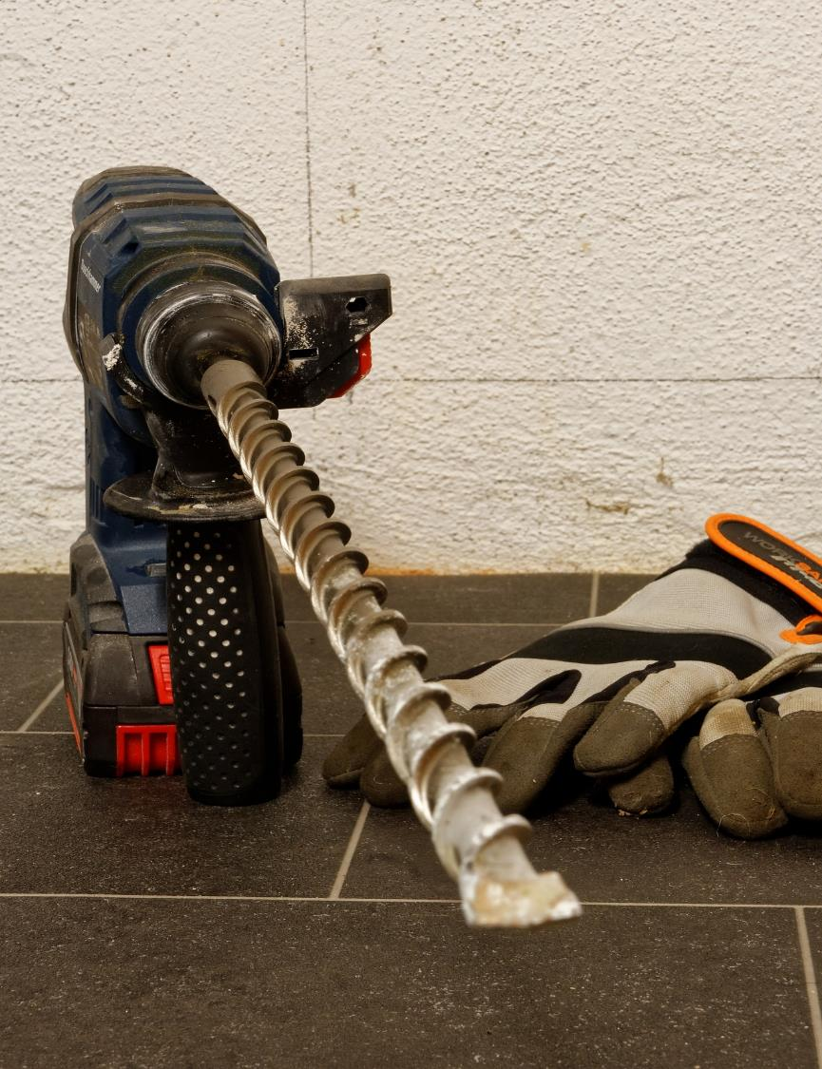
Part 2
일정

Slide 9
2
개발 일정
구분(총30일) | 11월 18일 ~ 12월 16일
 | 1일 | 2일 | 3일 | 4일 | 5일 | 6일 | 7일 | 8일 | 9일 | 10일 | 11일 | 12일 | 13일 | 14일 | 15일 | 16일 | 17일 | 18일 | 19일 | 20일 | 21일 | 22일 | 23일 | 24일 | 25일 | 26일 | 27일 | 28일
UI 설계 및 HTML 구현
DB 설계 및 구축
Class 설계
JSP 구현
SQL문 작성
Class 구현
DB 샘플데이터 입력
테스트 및
산출물 정리
일수
내용
3
9
6
10
6
6
5
9
5

Slide 10
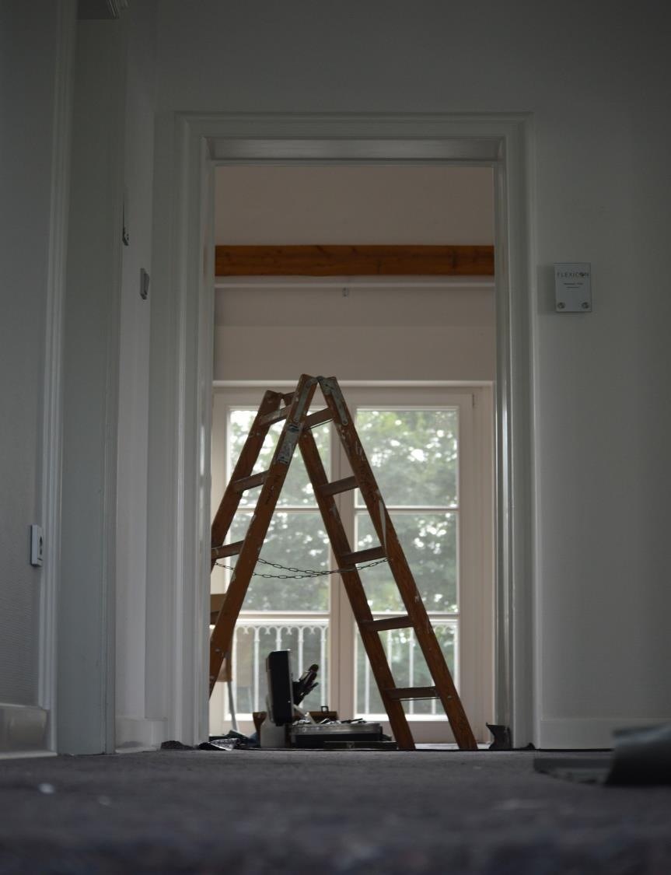
Part 3
설계

Slide 11
Part 3
설계
1
DB 테이블 설계
2
클래스 / JSP 설계
3
메소드 설계

Slide 12
Part 3
설계
1
DB 테이블 설계

Slide 13
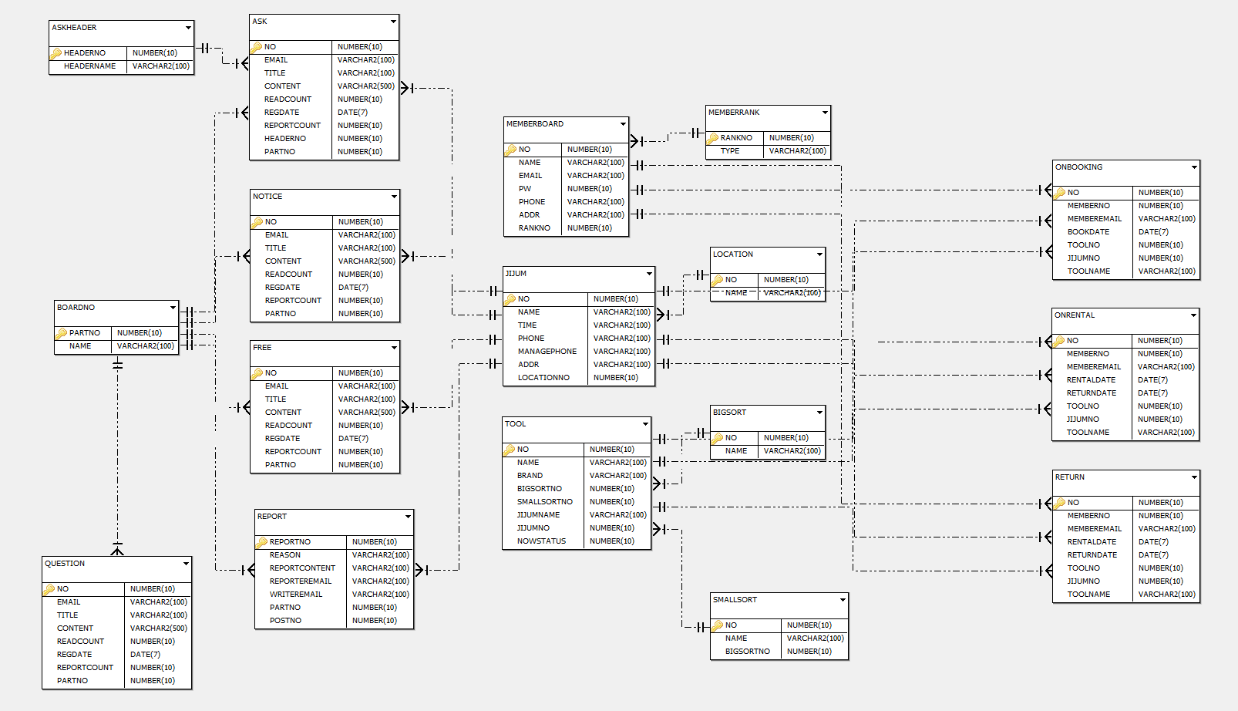
3
2
-1 ERD

Slide 14
3
2
-1 DB 테이블 설계
공지사항 테이블
물리적테이블명 | 물리적 컬럼명 | 논리적테이블명 | 논리적컬럼명 | PK | FK | NULL | TYPE | DEFAULT | 참조 테이블
NOTICE | NO | 공지사항테이블 | 게시글 번호 | Y |  |  | NUMBER(10)
 | EMAIL |  | 게시자 이름 |  |  |  | VARCHAR2(100)
 | TITLE |  | 게시글 제목 |  |  |  | VARCHAR2(100)
 | CONTENT |  | 게시글 내용 |  |  | Y | VARCHAR2(100)
 | READCOUNT |  | 조회수 |  |  | Y | NUMBER(10) | 0
 | REGDATE |  | 등록 날짜 |  |  | Y | VARCHAR2(100) | SYSDATE
 | REPORTCOUNT |  | 신고 횟수 |  |  | Y | NUMBER(10) | 0
 | PARTNO |  | 게시판 고유번호 |  | Y | Y | NUMBER(10) |  | BOARDNO
자유게시판 테이블
물리적테이블명 | 물리적 컬럼명 | 논리적테이블명 | 논리적컬럼명 | PK | FK | NULL | TYPE | DEFAULT | 참조 테이블
FREE | NO | 자유게시판테이블 | 게시글 번호 | Y |  |  | NUMBER(10)
 | EMAIL |  | 게시자 이름 |  |  |  | VARCHAR2(100)
 | TITLE |  | 게시글 제목 |  |  |  | VARCHAR2(100)
 | CONTENT |  | 게시글 내용 |  |  | Y | VARCHAR2(100)
 | READCOUNT |  | 조회수 |  |  | Y | NUMBER(10) | 0
 | REGDATE |  | 등록 날짜 |  |  | Y | VARCHAR2(100) | SYSDATE
 | REPORTCOUNT |  | 신고 횟수 |  |  | Y | NUMBER(10) | 0
 | PARTNO |  | 게시판 고유번호 |  | Y | Y | NUMBER(10) |  | BOARDNO

Slide 15
3
2
-1 DB 테이블 설계
문의게시판 테이블
물리적테이블명 | 물리적 컬럼명 | 논리적테이블명 | 논리적컬럼명 | PK | FK | NULL | TYPE | DEFAULT | 참조 테이블
ASK | NO | 문의게시판테이블 | 게시글 번호 | Y |  |  | NUMBER(10)
 | EMAIL |  | 게시자 이름 |  |  |  | VARCHAR2(100)
 | TITLE |  | 게시글 제목 |  |  |  | VARCHAR2(100)
 | CONTENT |  | 게시글 내용 |  |  | Y | VARCHAR2(100)
 | READCOUNT |  | 조회수 |  |  | Y | NUMBER(10) | 0
 | REGDATE |  | 등록 날짜 |  |  | Y | VARCHAR2(100) | SYSDATE
 | REPORTCOUNT |  | 신고 횟수 |  |  | Y | NUMBER(10) | 0
 | HEADERNO |  | 머리글 번호 |  |  | Y | NUMBER(10) |  | ASKHEADER
 | PARTNO |  | 게시판 고유번호 |  |  | Y | NUMBER(10) |  | BOARDNO
문의게시판 글머리 종류 테이블
물리적테이블명 | 물리적 컬럼명 | 논리적테이블명 | 논리적컬럼명 | PK | FK | NULL | TYPE | DEFAULT | 참조 테이블
ASKHEADER | HEADERNO | 문의게시판 글머리 종류테이블 | 글머리 번호 | Y |  |  | NUMBER(10)
 | HEADERNAME |  | 글머리 이름 |  |  | Y | VARCHAR2(100)

Slide 16
3
-1 DB 테이블 설계
자주묻는 질문 게시판 테이블
물리적테이블명 | 물리적 컬럼명 | 논리적테이블명 | 논리적컬럼명 | PK | FK | NULL | TYPE | DEFAULT | 참조 테이블
QUESTION | NO | 자주묻는질문게시판 테이블 | 게시글 번호 | Y |  |  | NUMBER(10)
 | EMAIL |  | 게시자 이름 |  |  |  | VARCHAR2(100)
 | TITLE |  | 게시글 제목 |  |  |  | VARCHAR2(100)
 | CONTENT |  | 게시글 내용 |  |  | Y | VARCHAR2(100)
 | READCOUNT |  | 조회수 |  |  | Y | NUMBER(10) | 0
 | REGDATE |  | 등록 날짜 |  |  | Y | VARCHAR2(100) | SYSDATE
 | REPORTCOUNT |  | 신고 횟수 |  |  | Y | NUMBER(10) | 0
 | PARTNO |  | 게시판 고유번호 |  | Y | Y | NUMBER(10) |  | BOARDNO
신고게시판 테이블
물리적테이블명 | 물리적 컬럼명 | 논리적테이블명 | 논리적컬럼명 | PK | FK | NULL | TYPE | DEFAULT | 참조 테이블
REPORT | REPORTNO | 신고게시판테이블 | 게시글 번호 | Y |  |  | NUMBER(10)
 | REASON |  | 게시자 이름 |  |  |  | VARCHAR2(100)
 | REPORTCONTENT |  | 게시글 제목 |  |  |  | VARCHAR2(100)
 | REPORTEREMAIL |  | 게시글 내용 |  |  | Y | VARCHAR2(100)
 | WRITEREMAIL |  | 조회수 |  |  | Y | VARCHAR2(100)
 | POSTNO |  | 등록 날짜 |  |  | Y | NUMBER(10)
 | PARTNO |  | 신고 횟수 |  | Y | Y | NUMBER(10) |  | BOARDNO

Slide 17
3
-1 DB 테이블 설계
2
게시판 종류 테이블
물리적테이블명 | 물리적 컬럼명 | 논리적테이블명 | 논리적컬럼명 | PK | FK | NULL | TYPE | DEFAULT | 참조 테이블
BOARDNO | BOARDNO | 게시판종류테이블 | 게시판 고유번호 | Y |  |  | NUMBER(10)
 | NAME |  | 게시판 이름 |  |  | Y | VARCHAR2(100)
공구 게시판 테이블
물리적테이블명 | 물리적 컬럼명 | 논리적테이블명 | 논리적컬럼명 | PK | FK | NULL | TYPE | DEFAULT | 참조 테이블
TOOL | NO | 공구게시판테이블 | 공구번호 | Y |  |  | NUMBER(10)
 | NAME |  | 공구 이름 |  |  |  | VARCHAR2(100)
 | BRAND |  | 공구 브랜드 |  |  | Y | VARCHAR2(100)
 | BIGSORTNO |  | 대분류 번호 |  |  |  | NUMBER(10)
 | SMALLSORTNO |  | 소분류 번호 |  |  |  | NUMBER(10) | 0
 | JIJUMNAME |  | 지점 이름 |  |  | Y | VARCHAR2(100) | SYSDATE
 | JIJUMNO |  | 지점 번호 |  |  | Y | NUMBER(10) | 0 | JIJUM
 | NOWSTATUS |  | 현재 상태 |  |  | Y | NUMBER(10) | 0

Slide 18
3
2
-1 DB 테이블 설계
공구 대분류 테이블
물리적테이블명 | 물리적 컬럼명 | 논리적테이블명 | 논리적컬럼명 | PK | FK | NULL | TYPE | DEFAULT | 참조 테이블
BIGSORT | NO | 공구대분류테이블 | 대분류 번호 | Y |  |  | NUMBER(10)
 | NAME |  | 대분류 이름 |  |  | Y | VARCHAR2(100)
공구 대분류 테이블
물리적테이블명 | 물리적 컬럼명 | 논리적테이블명 | 논리적컬럼명 | PK | FK | NULL | TYPE | DEFAULT | 참조 테이블
SMALLSORT | NO | 공구소분류테이블 | 소분류 번호 | Y |  |  | NUMBER(10)
 | NAME |  | 소분류 이름 |  |  | Y | VARCHAR2(100)

Slide 19
3
2
-1 DB 테이블 설계
지점 테이블
물리적테이블명 | 물리적 컬럼명 | 논리적테이블명 | 논리적컬럼명 | PK | FK | NULL | TYPE | DEFAULT | 참조 테이블
JIJUM | NO | 지점테이블 | 지점 번호 | Y |  |  | NUMBER(10)
 | NAME |  | 지점명 |  |  |  | VARCHAR2(100)
 | TIME |  | 대여 가능 시간 |  |  | Y | VARCHAR2(100)
 | PHONE |  | 지점 전화번호 |  |  |  | VARCHAR2(100)
 | MANAGEPHONE |  | 지점 관리자 번호 |  |  |  | VARCHAR2(100)
 | ADDR |  | 지점 주소 |  |  | Y | VARCHAR2(100)
 | LOCATIONNO |  | 지역 번호 |  | Y |  | NUMBER(10) |  | LOCATION
지역 종류 테이블
물리적테이블명 | 물리적 컬럼명 | 논리적테이블명 | 논리적컬럼명 | PK | FK | NULL | TYPE | DEFAULT | 참조 테이블
LOCATION | NO | 지역종류테이블 | 지역 번호 | Y |  |  | NUMBER(10)
 | NAME |  | 지역명 |  |  | Y | VARCHAR2(100)

Slide 20
3
2
-1 DB 테이블 설계
현재 대여중 테이블
물리적테이블명 | 물리적 컬럼명 | 논리적테이블명 | 논리적컬럼명 | PK | FK | NULL | TYPE | DEFAULT | 참조 테이블
ONRENTAL | NO | 현재대여중테이블 | 대여 번호 | Y |  |  | NUMBER(10)
 | MEMBERNO |  | 회원 번호 |  | Y | Y | VARCHAR2(100) |  | MEMBERBOARD
 | MEMBEREMAIL |  | 회원 이메일 |  |  | Y | VARCHAR2(100)
 | RENTALDATE |  | 대여 날짜 |  |  | Y | VARCHAR2(100)
 | RETURNDATE |  | 반납 날짜 |  |  | Y | VARCHAR2(100)
 | TOOLNO |  | 공구 번호 |  | Y | Y | NUMBER(10) |  | TOOL
 | JIJUMNO |  | 지점 번호 |  | Y | Y | NUMBER(10) |  | JIJUM
 | TOOLNAME |  | 공구명 |  |  | Y | VARCHAR2(100)
현재 예약중 테이블
물리적테이블명 | 물리적 컬럼명 | 논리적테이블명 | 논리적컬럼명 | PK | FK | NULL | TYPE | DEFAULT | 참조 테이블
ONBOOKING | NO | 현재예약중테이블 | 예약 번호 | Y |  |  | NUMBER(10)
 | MEMBERNO |  | 회원 번호 |  | Y | Y | VARCHAR2(100) |  | MEMBERBOARD
 | MEMBEREMAIL |  | 회원 이메일 |  |  | Y | VARCHAR2(100)
 | BOOKDATE |  | 예약 날짜 |  |  | Y | VARCHAR2(100)
 | TOOLNO |  | 공구 번호 |  | Y | Y | VARCHAR2(100) |  | TOOL
 | JIJUMNO |  | 지점 번호 |  | Y | Y | NUMBER(10) |  | JIJUM
 | TOOLNAME |  | 공구명 |  |  | Y | NUMBER(10)

Slide 21
3
2
-1 DB 테이블 설계
반납완료 테이블
물리적테이블명 | 물리적 컬럼명 | 논리적테이블명 | 논리적컬럼명 | PK | FK | NULL | TYPE | DEFAULT | 참조 테이블
RETURN | NO | 반납완료테이블 | 대여 번호 | Y |  |  | NUMBER(10)
 | MEMBERNO |  | 회원 번호 |  | Y | Y | VARCHAR2(100) |  | MEMBERBOARD
 | MEMBEREMAIL |  | 회원 이메일 |  |  | Y | VARCHAR2(100)
 | RENTALDATE |  | 대여 날짜 |  |  | Y | VARCHAR2(100)
 | RETURNDATE |  | 반납 날짜 |  |  | Y | VARCHAR2(100)
 | TOOLNO |  | 공구 번호 |  | Y | Y | NUMBER(10) |  | TOOL
 | JIJUMNO |  | 지점 번호 |  | Y | Y | NUMBER(10) |  | JIJUM
 | TOOLNAME |  | 공구명 |  |  | Y | VARCHAR2(100)

Slide 22
Part 3
설계
2
클래스 / JSP 설계

Slide 23
3
L터페이스를 구현한 객체
2
-2 클래스 / JSP 설계
Login Class
클래스명 | 기능
LoginController | 가상주소 /loginPageForm.do로 접속하면 호출되는 메소드 선언
LoginDAO | Login관련 DB의 data에 접근하기 위한 객체
LoginDAOImpl | LoginDAO 인터페이스를 구현한 객체
Board Class
클래스명 | 기능
BoardController | 가상주소 /boardQuestion.do로 접속하면 호출되는 메소드 선언
NoticeController | 가상주소 /notice.do로 접속하면 호출되는 메소드 선언
BoardDTO | Board관련 계층 간 데이터 교환을 위한 데이터객체
MemberDTO | Memeber관련 계층 간 데이터 교환을 위한 데이터객체
ReportDTO | Report관련 계층 간 데이터 교환을 위한 데이터객체
BoardSearchDTO | BoardSearch관련 계층 간 데이터 교환을 위한 데이터객체
BoardFreeDAO | BoardFree관련 DB의 data에 접근하기 위한 객체
BoardFreeDAOImpl | BoardFreeDAO 인터페이스를 구현한 객체

Slide 24
3
2
-2 클래스 / JSP 설계
Board Class
클래스명 | 기능
BoardFreeDTO | BoardFree관련 계층 간 데이터 교환을 위한 데이터객체
BoardNoticeDAO | BoardNotice관련 DB의 data에 접근하기 위한 객체
BoardNoticeDAOImpl | BoardNoticeDAO 인터페이스를 구현한 객체
BoardNoticeDTO | BoardNotice관련 계층 간 데이터 교환을 위한 데이터객체
BoardQnADAO | BoardQnA관련 DB의 data에 접근하기 위한 객체
BoardQnADAOImpl | BoardQnADAO 인터페이스를 구현한 객체
BoardQnADTO | BoardQnA관련 계층 간 데이터 교환을 위한 데이터객체
BoardQuestionDAO | BoardQuestion관련 DB의 data에 접근하기 위한 객체
BoardQuestionDAOImpl | BoardQuestionDAO 인터페이스를 구현한 객체
BoardQuestionDTO | BoardQuestion관련 계층 간 데이터 교환을 위한 데이터객체
Tool Class
클래스명 | 기능
ToolController | 가상주소 /toolRentMainForm.do로 접속하면 호출되는 메소드 선언
ToolDAO | Tool관련 DB의 data에 접근하기 위한 객체

Slide 25
3
2
-2 클래스 / JSP 설계
Tool Class
클래스명 | 기능
ToolDAOImpl | ToolDAO 인터페이스를 구현한 객체
ToolDTO | Tool관련 계층 간 데이터 교환을 위한 데이터객체
Mypage Class
클래스명 | 기능
MyPageController | 가상주소 /myPageInfo.do로 접속하면 호출되는 메소드 선언
MyPageDAO | MyPage관련 DB의 data에 접근하기 위한 객체
MyPageDAOImpl | MyPageDAO 인터페이스를 구현한 객체
Admin Class
클래스명 | 기능
AdminController | 가상주소 /adminStatsForm.do로 접속하면 호출되는 메소드 선언
AdminDAO | Admin관련 DB의 data에 접근하기 위한 객체
AdminDAOImpl | AdminDAO 인터페이스를 구현한 객체

Slide 26
3
2
-2 클래스 / JSP 설계
Ect Class
클래스명 | 기능
MvcConfiguration | SessionInterceptor를 사용하여 페이지 접근을 막는 객체
SessionInterceptor | 페이지 접근제한을 당한 유저가 이동할 페이지를 선언하는 객체
Paging | 페이징 처리를 담당하는 객체

Slide 27
3
2
-2 클래스 / JSP 설계
JSP Page Map
파일명 | 기능
loginPageForm | 로그인 화면을 보여주는 jsp 페이지
loginFindEmailForm | Email 찾기 화면을 보여주는 jsp 페이지
loginFindEmailSuccessForm | Email 찾기 성공화면을 보여주는 jsp 페이지
loginFindPwdForm | 비밀번호 찾기 화면을 보여주는jsp 페이지
loginJoinForm | 회원가입 화면을 보여주는 jsp 페이지
loginResetPwdForm | 비밀번호 재설정 화면을 보여주는 jsp 페이지
boardFree | 자유게시판 화면을 보여주는 jsp 페이지
boardFreeDetail | 자유게시판 게시물 화면을 보여주는 jsp 페이지
boardFreeUpDel | 자유게시판 게시물 수정 화면을 보여주는 jsp 페이지
boardFreeWrite | 자유게시판 글쓰기 화면을 보여주는 jsp 페이지
boardQnA | 문의게시판 화면을 보여주는 jsp 페이지
boardQnADetail | 문의게시판 게시물 화면을 보여주는 jsp 페이지
boardQnAUpDel | 문의게시판 게시물 수정 화면을 보여주는 jsp 페이지
boardQnAWrite | 문의게시판 글쓰기 화면을 보여주는 jsp 페이지

Slide 28
3
2
-2 클래스 / JSP 설계
JSP Page Map
파일명 | 기능
boardQuestion | 자주묻는질문 화면을 보여주는 jsp 페이지
boardQuestionDetail | 자주묻는질문 게시물 화면을 보여주는 jsp 페이지
boardQuestionUpDel | 자주묻는질문 게시물 수정 화면을 보여주는 jsp 페이지
boardQuestionWrite | 자주묻는질문 글쓰기 화면을 보여주는 jsp 페이지
boardReport | 게시판 게시물 신고 화면을 보여주는 jsp 페이지
notice | 공지 화면을 보여주는 jsp 페이지
noticeDetail | 공지 게시물 화면을 보여주는 jsp 페이지
noticeUpDel | 공지 게시물 수정 화면을 보여주는 jsp 페이지
noticeWrite | 공지 글쓰기 화면을 보여주는 jsp 페이지
toolRentMainForm | 공구대여 메인 화면을 보여주는 jsp 페이지
toolRentBook | 공구대여 예약 화면을 보여주는 jsp 페이지
toolRentDetail | 공구대여 게시판 상세보기 화면을 보여주는 jsp 페이지
myPageInfo | 마이페이지 메인 화면을 보여주는 jsp 페이지
myPageBookList | 마이페이지 내, 내 예약조회 화면을 보여주는 jsp 페이지

Slide 29
3
2
-2 클래스 / JSP 설계
JSP Page Map
파일명 | 기능
myPageInfoPhoneChange | 마이페이지 내, 핸드폰번호 변경 화면을 보여주는 jsp 페이지
myPageInfoPwChange | 마이페이지 내, 비밀번호 변경 화면을 보여주는 jsp 페이지
myPageMyWritingList | 마이페이지 내, 내 글 화면을 보여주는 jsp 페이지
adminStatsForm | 관리자 페이지 화면을 보여주는 jsp 페이지
adminReportForm | 관리자 페이지 내, 신고현황 화면을 보여주는 jsp 페이지
mainForm | 최초 초기 화면을 보여주는 jsp 페이지
common | 인코딩설정, jstl라이브러리 수입, jquery라이브러리 수입을 위한 jsp 페이지
commonHeader | 모든 페이지 내, 헤더 화면을 보여주는 jsp 페이지
commonFooter | 모든 페이지 내, 푸터 화면을 보여주는 jsp 페이지

Slide 30
Part 3
설계
3
메소드 설계

Slide 31
3
2
-3 메소드 설계 (공지사항 14개)
클래스명 | 메소드 | 기능
NoticeController | ModelAndView notice(BoardSearchDTO boardSearchDTO,HttpServletRequest request) | 가상주소 /notice.do 로 접근하면 호출되는 메소드 선언
 | ModelAndView noticeDetail(@RequestParam(value="no") int no,HttpServletRequest request) | 가상주소 /noticeDetail.do 로 접근하면 호출되는 메소드 선언
 | ModelAndView noticeWrite() | 가상주소 /noticeWrite.do 로 접근하면 호출되는 메소드 선언
 | String noticeSave(BoardNoticeDTO BoardNoticeDTO,HttpServletRequest request) | 가상주소 /noticeSave.do 로 접근하면 호출되는 메소드 선언
 | String noticeDelete(BoardNoticeDTO BoardNoticeDTO) | 가상주소 /noticeDelete.do 로 접근하면 호출되는 메소드 선언
 | ModelAndView noticeUpDel(@RequestParam(value="no") int no) | 가상주소 /noticeUpDel.do 로 접근하면 호출되는 메소드 선언
BoardNoticeDAO | BoardNoticeDAOImpl 클래스의 메소드와 동일 | BoardNoticeDAOImpl 클래스의 메소드와 동일
BoardNoticeDAOImpl | List<Map<String,String>> getBoardNoticeList(BoardSearchDTO boardSearchDTO ) | [공지사항 목록]을 리턴하는 메소드 선언
 | int noticeUpReCount(int no) | [공지사항 글 조회수 1 증가]하는 메소드 선언
 | BoardNoticeDTO getNoticeBoard(int no) | [공지사항 1개의 게시판 글 정보]를 리턴하는 메소드 선언
 | int noticeBoardListTotCnt( BoardSearchDTO boardSearchDTO ) | [검색한 공지사항 목록의 총 개수] 를 리턴하는 메소드 선언
 | void noticeSave(BoardNoticeDTO BoardNoticeDTO) | [공지사항 글 저장]하는 메소드 선언
 | void noticeUpdate(BoardNoticeDTO BoardNoticeDTO) | [공지사항 글 수정]하는 메소드 선언
 | void noticeDelete(BoardNoticeDTO BoardNoticeDTO) | [공지사항 글 삭제]하는 메소드 선언
BoardNoticeDTO | getter/setter 메소드로 구성 | [공지사항] 의 고유번호/작성자/제목/내용/조회수/등록일/신고당한횟수/게시판번호 관련 데이터를 담아 이동하는 getter/setter 메소드 선언

Slide 32
3
2
-3 메소드 설계 (게시판 34개)
클래스명 | 메소드 | 기능
BoardController | ModelAndView boardQuestion(BoardSearchDTO boardSearchDTO,HttpServletRequest request) | 가상주소 /boardQuestion.do 로 접근하면 호출되는 메소드 선언
 | ModelAndView boardQuestionDetail(@RequestParam(value="no") int no,HttpServletRequest request) | 가상주소 /boardQuestionDetail.do 로 접근하면 호출되는 메소드 선언
 | ModelAndView boardQuestionWrite() | 가상주소 /boardQuestionWrite.do 로 접근하면 호출되는 메소드 선언
 | String boardQuestionSave(BoardQuestionDTO BoardQuestionDTO,HttpServletRequest request) | 가상주소 /boardQuestionSave.do 로 접근하면 호출되는 메소드 선언
 | String boardQuestionDelete(BoardQuestionDTO BoardQuestionDTO) | 가상주소 /boardQuestionDelete.do 로 접근하면 호출되는 메소드 선언
 | ModelAndView boardQuestionUpDel(@RequestParam(value="no") int no) | 가상주소 /boardQuestionUpDel.do 로 접근하면 호출되는 메소드 선언
BoardFreeDAO | BoardFreeDAOImpl 클래스의 메소드와 동일 | BoardFreeDAOImpl 클래스의 메소드와 동일
BoardFreeDAOImpl | List<Map<String,String>> getBoardFreeList(BoardSearchDTO boardSearchDTO ) | [자유게시판 목록]을 리턴하는 메소드
 | int freeUpReCount(int no) | [자유게시판 글 조회수 1 증가]하는 메소드 선언
 | BoardFreeDTO getFreeBoard(int no) | [자유게시판 1개의 게시판 글 정보]를 리턴하는 메소드
 | int freeBoardListTotCnt( BoardSearchDTO boardSearchDTO ) | [검색한 자유게시판 목록의 총 개수]를 리턴하는 메소드
 | void boardFreeSave(BoardFreeDTO BoardFreeDTO) | [자유게시판 글 저장]하는 메소드 선언

Slide 33
3
2
-3 메소드 설계 (게시판)
클래스명 | 메소드 | 기능
BoardFreeDAOImpl | void boardFreeUpdate(BoardFreeDTO BoardFreeDTO) | [자유게시판 글 수정]을 리턴하는 메소드
 | void boardFreeDelete(BoardFreeDTO BoardFreeDTO) | [자유게시판 글 삭제]를 리턴하는 메소드
 | void boardFreeReportSave(BoardFreeDTO BoardFreeDTO) | [신고하기 글을 자유/문의게시판으로 분류하여 저장] 하는 메소드 선언
 | void boardReportCount(BoardFreeDTO BoardFreeDTO) | [자유/문의게시판 분류하고 신고당한 글의 신고횟수 1 증가]하는 메소드 선언
 | void boardReportRecount(BoardFreeDTO BoardFreeDTO) | [신고테이블에 신고당한 글 신고횟수 저장]을 리턴하는 메소드
BoardFreeDTO | getter/setter 메소드로 구성 | [자유게시판]의 고유번호/작성자/제목/내용/조회수/등록일/신고당한횟수/게시판번호 등 게시판 관련 데이터와 신고사유/신고내용/신고당한 글의 번호/게시판 번호 데이터를 담아 이동하는 getter/setter 메소드 선언

Slide 34
3
2
-3 메소드 설계 (게시판)
클래스명 | 메소드 | 기능
BoardQnADAO | BoardQnADAOImpl클래스의 메소드와 동일 | BoardQnADAOImpl클래스의 메소드와 동일
BoardQnADAOImpl | List<Map<String,String>> getBoardQnaList(BoardSearchDTO boardSearchDTO ) | [문의게시판 목록]을 리턴하는 메소드 선언
 | int qnaUpReCount(int no) | [문의게시판 글 조회수 1] 올리는 메소드 선언
 | BoardQnADTO getQnaBoard(int no) | [문의게시판 1개의 게시판 글 정보] 불러오는 메소드 선언
 | int qnaBoardListTotCnt( BoardSearchDTO boardSearchDTO | [검색한 문의게시판 목록의 총 개수] 를 리턴하는 메소드 선언
 | void boardQnaSave(BoardQnADTO BoardQnADTO) | [문의게시판 글 저장]하는 메소드 선언
 | void boardQnaUpdate(BoardQnADTO BoardQnADTO) | [문의게시판 글 수정]하는 메소드 선언
 | void boardQnaDelete(BoardQnADTO BoardQnADTO) | [문의게시판 글 삭제]하는 메소드 선언
BoardQnADTO | getter/setter 메소드로 구성 | [문의게시판]의 고유번호/작성자/제목/내용/조회수/등록일/신고당한횟수/게시판번호 관련 데이터를 담아 이동하는 getter/setter 메소드 선언

Slide 35
3
2
-3 메소드 설계 (게시판)
클래스명 | 메소드 | 기능
BoardQuestionDAO | BoardQuestionDAOImpl 클래스의 메소드와 동일 | BoardQuestionDAOImpl 클래스의 메소드와 동일
BoardQuestionDAOImpl | List<Map<String,String>> getBoardQuestionList(BoardSearchDTO boardSearchDTO ) | [자주묻는질문 목록]을 리턴하는 메소드 선언
 | int questionUpReCount(int no) | [자주묻는질문 글 조회수 1] 올리는 메소드 선언
 | BoardQuestionDTO getQuestBoard(int no) | [자주묻는질문 1개의 게시판 글 정보] 불러오는 메소드 선언
 | int questionBoardListTotCnt( BoardSearchDTO boardSearchDTO ) | [검색한 자주묻는질문 목록의 총 개수] 를 리턴하는 메소드 선언
 | void questionSave(BoardQuestionDTO BoardQuestionDTO) | [자주묻는질문 글 저장]하는 메소드 선언
 | void questionUpdate(BoardQuestionDTO BoardQuestionDTO) | [자주묻는질문 글 수정]하는 메소드 선언
 | void questionDelete(BoardQuestionDTO BoardQuestionDTO) | [자주묻는질문 글 삭제]하는 메소드 선언
BoardQuestionDTO | getter/setter 메소드로 구성 | [자주묻는질문]의 고유번호/작성자/제목/내용/조회수/등록일/신고당한횟수/게시판번호 관련 데이터를 담아 이동하는 getter/setter 메소드 선언
BoardSearchDTO | getter/setter 메소드로 구성 | [게시판 전체]의 페이징 처리/검색유형 관련 데이터를 담아 이동하는 getter/setter 메소드 선언

Slide 36
3
2
-3 메소드 설계 (대여 예약 4개)
클래스명 | 메소드 | 기능
ToolController | ModelAndView toolRentDetail(@RequestParam(value="toolNo") int toolNo ,@RequestParam(value="jijumNo") int jijumNo) | 가상주소 "/toolRentDetail.do"로 접속시 실행되는 메소드선언
 | ModelAndView toolRentBook(@RequestParam(value="toolNo") int toolNo ,@RequestParam(value="jijumNo") int jijumNo,HttpSession session) | 가상주소 "/toolRentBook.do"로 접속시 실행되는 메소드선언
 | ModelAndView toolRentMainForm() | 가상주소 "/toolRentMainForm.do"로 접속시 실행되는 메소드선언
 | int toolStatusProc() | 가상주소 "/upToolStatusProc.do"로 접속시 실행되는 메소드선언
ToolDAO | ToolDAOImpl 의 클래스와 동일 | ToolDAOImpl 의 클래스와 동일
ToolDAOImpl | List<Map> getLocation() | 지역정보를 리턴하는 메소드
 | List<Map> getJijum() | 지점정보를 리턴하는 메소드
 | List<Map> getBigSort() | 대분류를 리턴하는 메소드
 | List<Map> getSmallSort() | 소분류를 리턴하는 메소드
 | List<Map> getToolList(Map searchList) | 조건을 넣은 공구리스트를 리턴하는 메소드

Slide 37
3
2
-3 메소드 설계
클래스명 | 메소드 | 기능
ToolDAOImpl | List<Map> getToolList2(Map searchList) | 조건없는 공구리스트를 리턴하는 메소드
 | List<Map> getToolDetailFromTool(int toolNo) | 공구의 자세한정보들을 리턴하는 메소드
 | List<Map> getMemInfo(String email) | 회원정보를 얻어오는 메소드
 | List<Map> getToolDetailFromJijum(int jijumNo) | 공구들의 정보를 지점테이블에서 리턴하는 메소드
 | int upToolStatus(int toolNo) | 공구상태를 업데이트하는 메소드
 | int insertToolRentBooktoOnBooking(Map bookInfo) | 예약중 테이블에 공구예약정보를 입력하는 메소드
ToolDTO | tool에 관련된 정보들의 전달에 사용할 변수들 모아놓은 클래스 | tool에 관련된 정보들의 전달에 사용할 변수들 모아놓은 클래스

Slide 38
3
2
-3 메소드 설계 (관리자 페이지 3개)
클래스명 | 메소드 | 기능
AdminController | ModelAndView adminStatsForm( ) | 가상주소 "/adminStatsForm.do"로 접속시 실행되는 메소드
 | ModelAndView getReportBoard( ) | 가상주소 "/adminReportForm.do"로 접속시 실행되는 메소드
AdminDAO | AdminDAOImpl과 같음 | AdminDAOImpl과 같음
AdminDAOImpl | List<Map<String, String>> getReportBoard( ) | 신고 테이블을 가져오는 메소드
 | int getTotOnBooking( ) | 검색된 총 예약중 공구수를 가져오는 메소드
 | int getReportListTotCnt( ReportDTO reportDTO ) | 신고게시판의 총 갯수를 가져오는 메소드
 | int getTotMember( ) | 검색된 총 인원수를 가져오는 메소드
 | int getTotJijum( ) | 검색된 총 지점수를 가져오는 메소드
 | int getTotTool( ) | 검색된 총 공구수를 가져오는 메소드
 | int getTotOnRental( ) | 검색된 총 대여중 공구수를 가져오는 메소드

Slide 39
3
2
-3 메소드 설계 (로그인 관련 3개)
클래스명 | 메소드 | 기능
LoginController | ModelAndView mainForm() | 가상주소 "/mainForm.do"로 접속시 실행되는 메소드선언
 | ModelAndView loginFindEmailSuccessForm() | 가상주소 "/loginFindEmailSuccessForm.do"로 접속시 실행되는 메소드선언
 | ModelAndView loginPageForm(HttpSession session) | 가상주소 "/loginPageForm.do"로 접속시 실행되는 메소드선언
 | ModelAndView loginJoinForm() | 가상주소 "/loginJoinForm.do"로 접속시 실행되는 메소드선언
 | ModelAndView loginFindPwdForm() | 가상주소 "/loginFindPwdForm.do"로 접속시 실행되는 메소드선언
 | ModelAndView loginResetPwdForm() | 가상주소 "/loginResetPwd.do"로 접속시 실행되는 메소드선언
 | ModelAndView loginFindEmailForm() | 가상주소 "/loginFindEmailForm.do"로 접속시 실행되는 메소드선언
 | ModelAndView PhoneNumCheckForm() | 가상주소 "/PhoneNumCheck.do"로 접속시 실행되는 메소드선언
 | ModelAndView loginFindEmailSuccessForm() | 가상주소 "/loginFindEmailSuccessForm.do"로 접속시 실행되는 메소드선언
 | int loginProc() | 가상주소 "/loginProc.do"로 접속시 실행되는 메소드선언
LoginDAO | LoginDAOImpl과 같음 | LoginDAOImpl과 같음
LoginDAOImpl | int getCntLogin(Map<String,String> idPwd ) | 로그인시 일치하는 아이디갯수를 리턴하는 메소드
 | int joinMember(Map<String,String> member) | 회원가입시 정보를 추가하는 메소드

Slide 40
3
2
-3 메소드 설계 (MyPage관련 3개)
클래스명 | 메소드 | 기능
MyPageController | ModelAndView myPageInfoForm(HttpSession session) | 가상주소 "/myPageInfo.do"로 접속시 실행되는 메소드선언
 | ModelAndView myPageInfoPwChangeForm() | 가상주소 "/myPageInfoPwChange.do"로 접속시 실행되는 메소드선언
 | int myPageInfoPwChangeFormProc() | 가상주소 "/myPageInfoPwChangeProc.do"로 접속시 실행되는 메소드선언
 | ModelAndView getBookList( HttpSession session ) | 가상주소 "/myPageBookList.do"로 접속시 실행되는 메소드선언
 | ModelAndView myPageInfoPhoneChangeForm() | 가상주소 "/myPageInfoPhoneChange.do"로 접속시 실행되는 메소드선언
 | ModelAndView myPageMyWritingListForm( HttpSession session ) | 가상주소 "/myPageMyWritingList.do"로 접속시 실행되는 메소드선언
 | int delBookInfo() | 가상주소 "/bookCancleProc.do"로 접속시 실행되는 메소드선언
MyPageDAO | MyPageDAOImpl과 같음 | MyPageDAOImpl과 같음
MyPageDAOImpl | List<Map<String, String>> getMemberInfo(String sessionEmail) | 현재 로그인된 회원의 정보를 가져오는 메소드
 | int joinMember(Map<String,String> member) | 회원가입시 정보를 추가하는 메소드
 | List<Map<String, String>> getBookList( String member_email ) | 현재 로그인된 회원이 예약한 내역을 가져오는 메소드
 | List<Map<String, String>> getJijumList( ) | 지점 테이블의 정보들을 가져오는 메소드
 | List<Map<String, String>> getMyFreeList( String member_email ) | 현재 로그인된 회원이 자유게시판에 쓴 글을 가져오는 메소드

Slide 41
3
2
-3 메소드 설계
클래스명 | 메소드 | 기능
MyPageDAOImpl | List<Map<String, String>> getMyQnAList( String member_email ) | 현재 로그인된 회원이 문의게시판에 쓴 글을 가져오는 메소드
 | List<Map<String, String>> getOnBookingList( String member_email ) | 현재 로그인된 회원의 예약중인 목록을 가져오는 메소드
 | List<Map<String, String>> getReturnList( String member_email ) | 현재 로그인된 회원의 반납완료 목록을 가져오는 메소드
 | int isCorrectPwd(Map emailPwd ) | 패스워드의 일치 여부를 알려주는 메소드
 | int upPwd(Map emailPwd) | 패스워드를 업데이트해주는 메소드
 | int delBookNo(int no) | 예약된 내역을 지워주는 메소드
 | int upToolStatus(int no) | 공구의 현재 상태를 업데이트해주는 메소드

Slide 42
3
2
-3 메소드 설계 (기타 5개)
클래스명 | 메소드 | 기능
SessionInterceptor | session 인터셉터 처리 클래스 | session 인터셉터 처리 클래스
MvcConfiguration | WebMvcConfigurer 구현한 환경설정 클래스 | WebMvcConfigurer 구현한 환경설정 클래스
Paging | 게시판의 페이징 처리를 위한 변수들을 관리해주는 클래스 | 게시판의 페이징 처리를 위한 변수들을 관리해주는 클래스
MemberDTO | 회원정보와 관련된 데이터들을 전달할때 쓰이는 변수들을 모아놓은 클래스 | 회원정보와 관련된 데이터들을 전달할때 쓰이는 변수들을 모아놓은 클래스
클래스명 ReportDTO | 신고게시판과 관련된 데이터들을 전달할때 쓰이는 변수들을 모아놓은 클래스 | 신고게시판과 관련된 데이터들을 전달할때 쓰이는 변수들을 모아놓은 클래스

Slide 43

Part 4
화면 UI

Slide 44
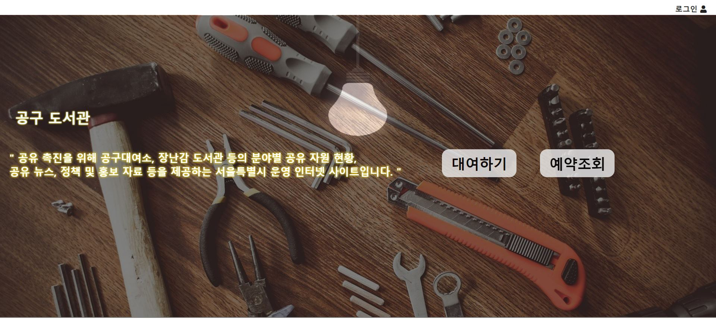
4
메인 화면
1
대여하기
3
대여하기 화면으로 이동
1
2
2
예약조회
예약조회 화면으로 이동
3
로그인
로그인 화면으로 이동

Slide 45
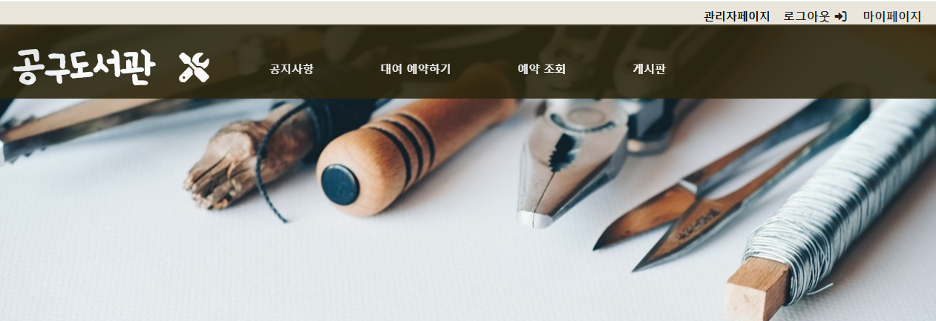
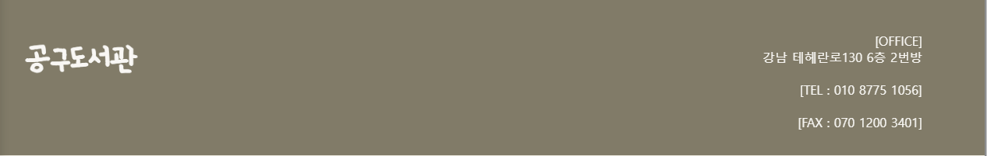
4
헤더, 푸터
1
공지사항
1
2
3
4
공지사항 화면으로 이동
5
6
7
2
대여 예약하기
대여 예약하기 화면으로 이동
3
예약 조회
예약 조회 화면으로 이동
4
게시판
게시판 기본 화면으로 이동
5
관리자페이지
관리자페이지로 이동
6
로그아웃
계정 로그아웃 후 로그인 화면으로 이동
7
마이페이지
마이페이지 화면으로 이동

Slide 46
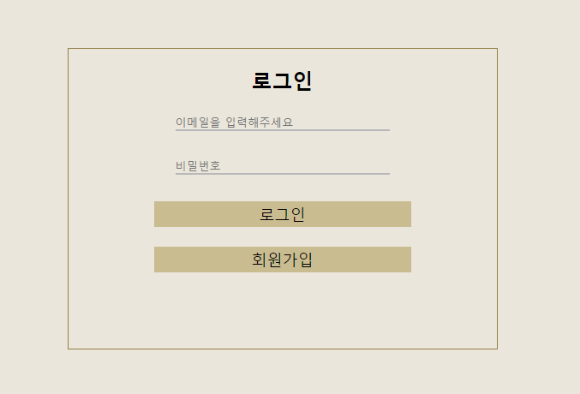
4
로그인 화면
1
이메일
등록된 이메일 입력
1
비밀번호
2
2
등록 된 비밀번호 입력
3
3
로그인
4
로그인 후 대여하기 화면으로 이동
4
회원가입
회원가입 화면으로 이동

Slide 47
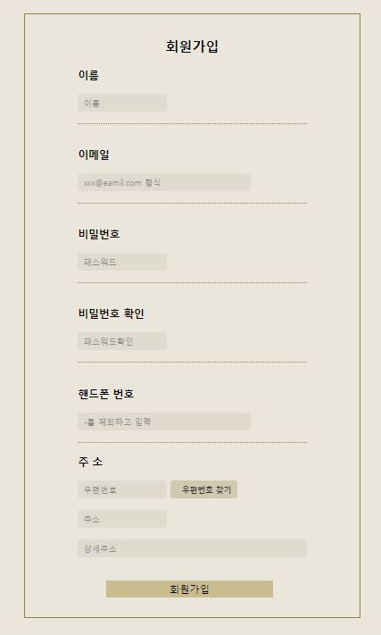
4
회원가입 화면
1
이름
한글만 입력가능
1
이메일
2
xxx@email.com 형식으로 영어 대소문자, 숫자 입력가능
2
3
비밀번호
영어 대소문자, 숫자, 특수문자 ( ‘~!@@#$%^&*) 입력가능
3
4
전화번호
3
숫자만 입력가능
5
우편번호 찾기
4
다음 우편번호 찾기 서비스를 이용해서 주소 입력
5
6
상세주소
나머지 상세주소 입력
6
7
회원가입
7
유효성 체크 후 회원가입 완료

Slide 48
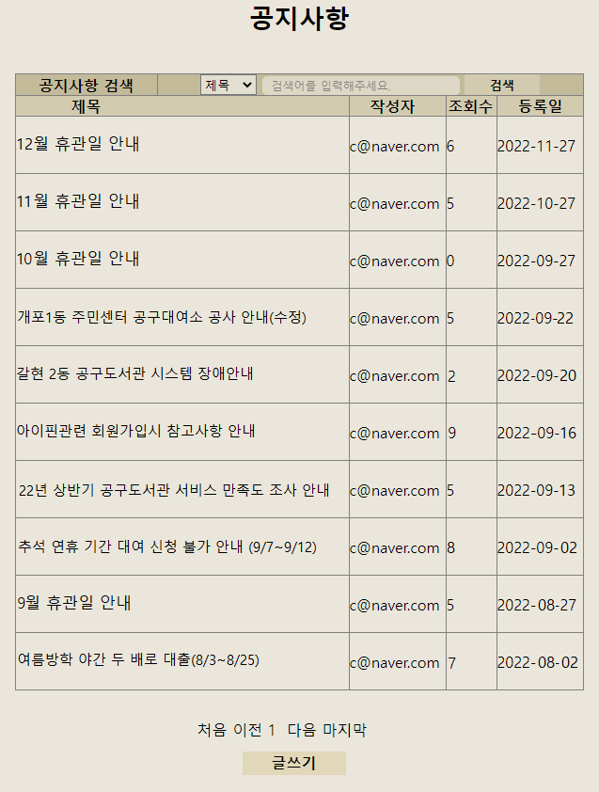
4
공지사항 화면
1
검색 및 검색 옵션
1
2
제목, 내용, 작성자 선택해서 검색 가능
3
2
조회수, 등록일
조회수, 등록일 기준으로 정렬
3
글 링크
글 클릭 시 글 내용 화면으로 이동
4
페이지
페이지 이동
5
글쓰기
시스템 관리자에게만 노출
공지사항 글쓰기 화면으로 이동
4
5

Slide 49
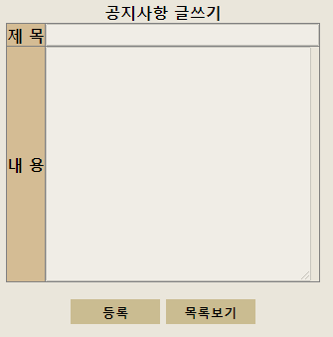
4
공지사항 글쓰기
1
1
제목
2
글 제목 작성
50자 이상 입력 불가
2
내용
글 내용 작성
3
등록
공지사항을 등록
4
목록보기
공지사항 목록으로 이동
3
4

Slide 50
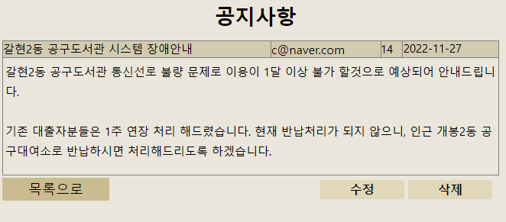
4
공지사항 글 상세보기
1
목록
공지사항 목록으로 이동
2
수정
본인이 작성했을 시에만 수정 가능
공지사항 글 수정 화면으로 이동
3
3
삭제
1
2
본인이 작성했을 시에만 삭제 가능

Slide 51
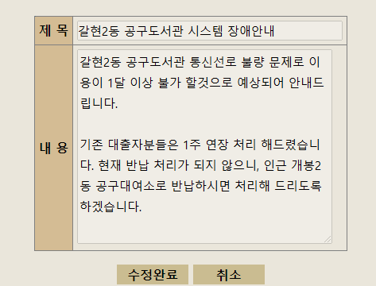
4
공지사항 글 수정
1
1
제목
수정할 제목 작성
50자 이상 입력 불가
2
2
내용
수정할 내용 작성
3
수정완료
공지사항을 수정
4
취소
공지사항 목록으로 이동
3
4

Slide 52
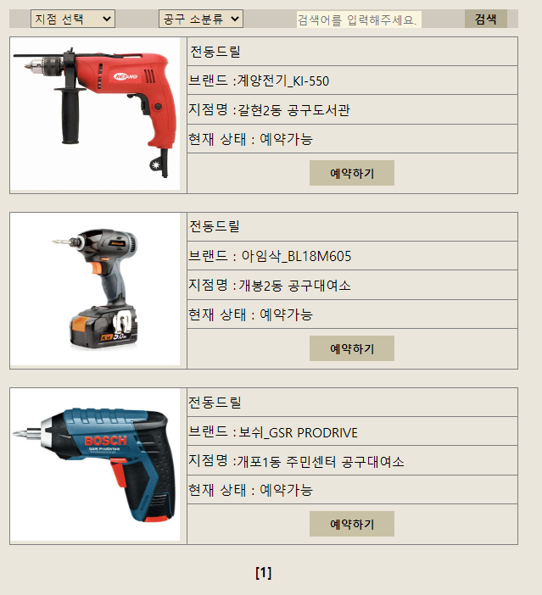
4
대여 예약하기 화면
1
2
1
검색
3
대여할 지점과 공구 소분류 선택 후 검색
2
공구 정보
공구 사진, 공구 이름, 브랜드와 제품번호, 대여 가능한 지점명, 예약 가능 여부 등 정보 제공
클릭 시 공구 상세보기 페이지로 이동
1
예약하기
공구 예약 화면으로 이동

Slide 53
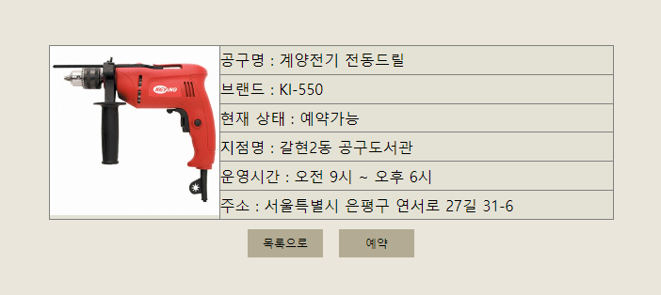
4
공구 상세보기
1
공구 정보
공구명, 브랜드, 현재 예약 상태 등 정보 제공
1
2
목록으로
대여 예약하기 화면으로 이동
2
3
3
예약
현재 상태 예약 가능 할 시 공구 예약 화면으로 이동

Slide 54
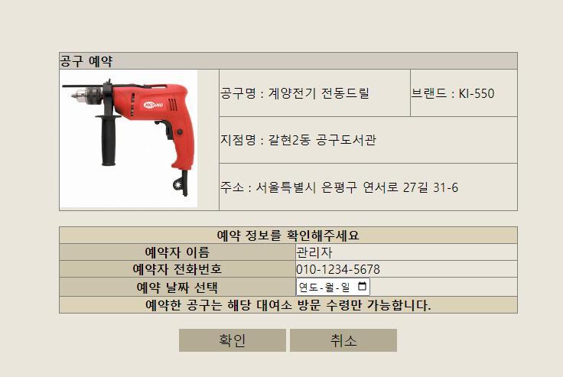
4
공구 예약 화면
1
공구 정보
공구 사진, 공구명, 브랜드, 지점명, 지점 주소 등 정보 제공
1
2
예약자 정보
예약자 이름 및 전화번호 확인
3
예약 날짜 선택
2
캘린더 기능 이용 날짜 선택
3
4
확인
예약 확정
4
5
5
취소
대여 예약하기 화면으로 이동

Slide 55
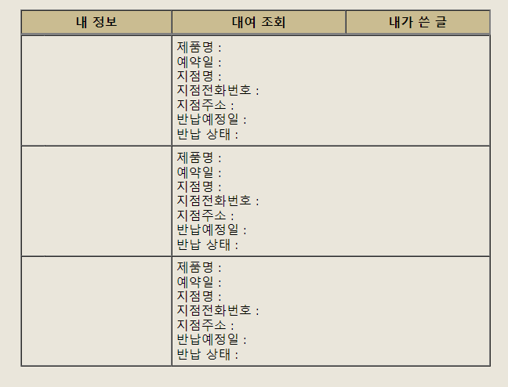
4
대여조회 myPageBookList
1
2
1
내 정보
3
마이페이지 내 정보 화면으로 이동
2
내가 쓴 글
마이페이지 내가 쓴 글 화면으로 이동
3
대여한 공구
대여한 공구의 반납일, 반납 지점 주소 등 정보 제공

Slide 56
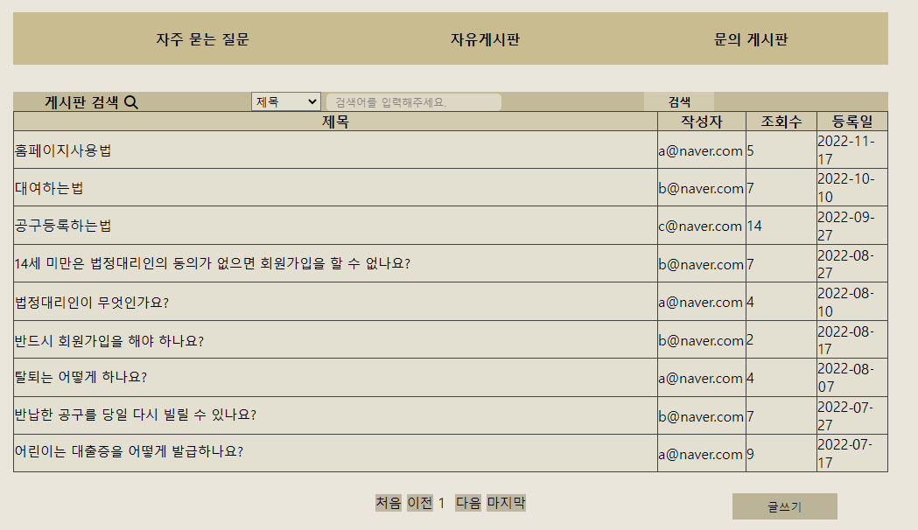
4
자주 묻는 질문 화면
1
자유게시판
1
2
자유게시판으로 이동
2
문의게시판
3
4
문의게시판으로 이동
5
3
검색 및 검색 옵션
제목, 내용, 작성자 선택해서 검색 가능
4
조회수, 등록일
조회수, 등록일 기준으로 정렬
5
글 링크
글 클릭 시 글 상세보기 화면으로 이동
6
페이지
6
7
페이지 이동
7
글쓰기
관리자 계정으로 로그인했을 시에만 글쓰기 화면으로 이동

Slide 57
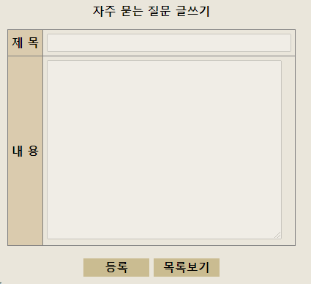
4
자주 묻는 질문 글 쓰기
1
제목
자주 묻는 질문 제목 작성
50자 이상 입력 불가
1
2
2
내용
자주 묻는 질문 내용 작성
3
등록
게시글 등록
4
목록보기
자주 묻는 질문 목록으로 이동
3
4

Slide 58
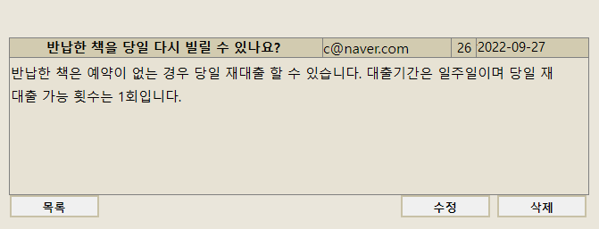
4
자주 묻는 질문 글 상세보기
1
목록
자주 묻는 질문 목록으로 이동
3
수정
관리자 계정으로 로그인했을 시에만 버튼 노출
관리자만 수정 가능
자유게시판 글 수정 화면으로 이동
3
삭제
관리자 계정으로 로그인했을 시에만 버튼 노출
관리자만 삭제 가능
1
3
4

Slide 59
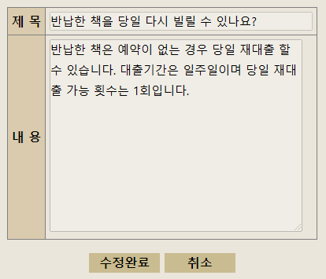
4
자주 묻는 질문 글 수정
1
제목
1
수정할 제목 작성
50자 이상 입력 불가
2
2
내용
수정할 내용 작성
3
수정완료
게시글을 수정
4
취소
자주 묻는 질문 목록으로 이동
3
4

Slide 60
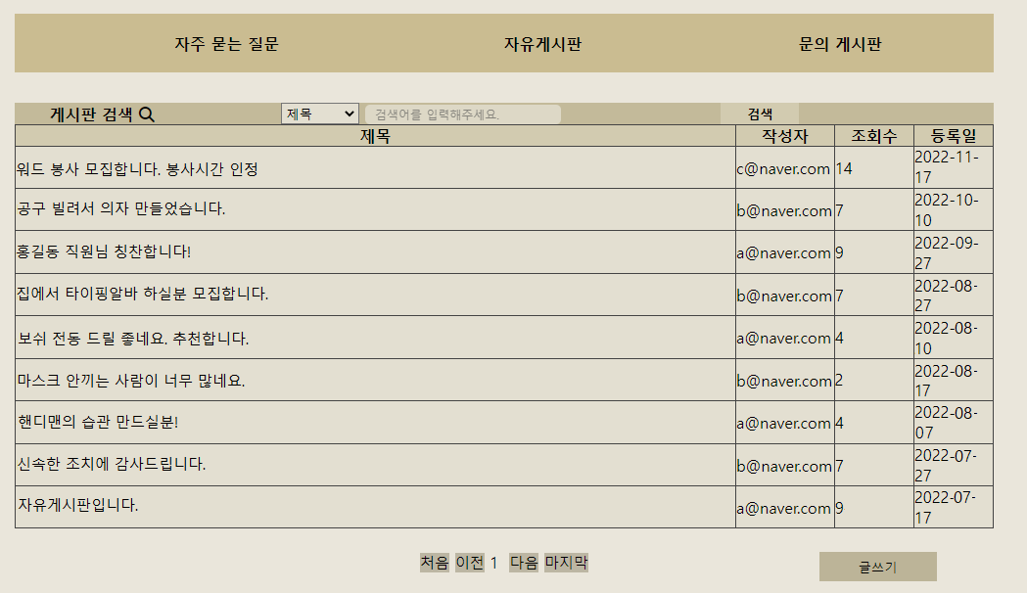
4
자유게시판 화면
1
2
1
자주 묻는 질문
자주 묻는 질문으로 이동
3
4
2
문의게시판
5
문의게시판으로 이동
3
검색 및 검색 옵션
제목, 내용, 작성자 선택해서 검색 가능
4
조회수, 등록일
조회수, 등록일 기준으로 정렬
5
글 링크
글 클릭 시 글 상세보기 화면으로 이동
6
페이지
6
7
페이지 이동
7
글쓰기
자유게시판 글쓰기 화면으로 이동

Slide 61
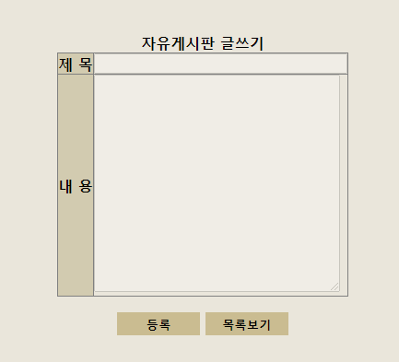
4
자유게시판 글쓰기
1
제목
1
자유게시판 글 제목 작성
50자 이상 입력 불가
2
2
내용
자유게시판 글 내용 작성
3
등록
게시글 등록
4
목록보기
자유게시판 목록으로 이동
3
4

Slide 62
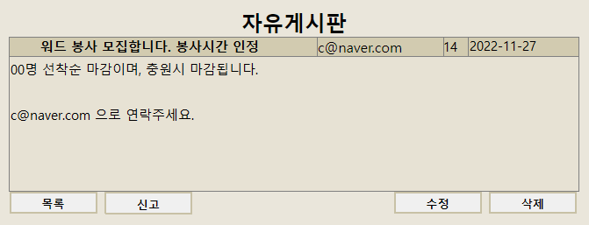
4
자유게시판 글 상세보기
1
목록
자유게시판 목록으로 이동
2
신고
자유게시판 신고 화면으로 이동
3
수정
본인이 작성했을 시에만 수정 가능
자유게시판 글 수정 화면으로 이동
1
2
3
4
4
삭제
본인이 작성했을 시에만 삭제 가능

Slide 63
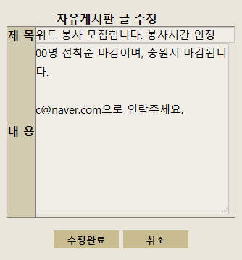
4
자유게시판 글 수정
1
1
제목
2
수정할 제목 작성
50자 이상 입력 불가
2
내용
수정할 내용 작성
3
수정완료
게시글을 수정
4
취소
자유게시판 목록으로 이동
3
4

Slide 64
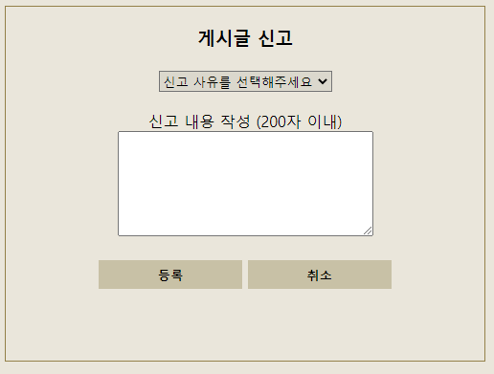
4
자유게시판 글 신고
1
신고 사유
상업적 게시글, 음란성 게시글, 무단전재, 욕설, 기타 등 선택 가능
1
2
내용
200자 이상 입력 불가
2
3
등록
게시글 신고
4
취소
3
4
자유게시판 목록으로 이동

Slide 65
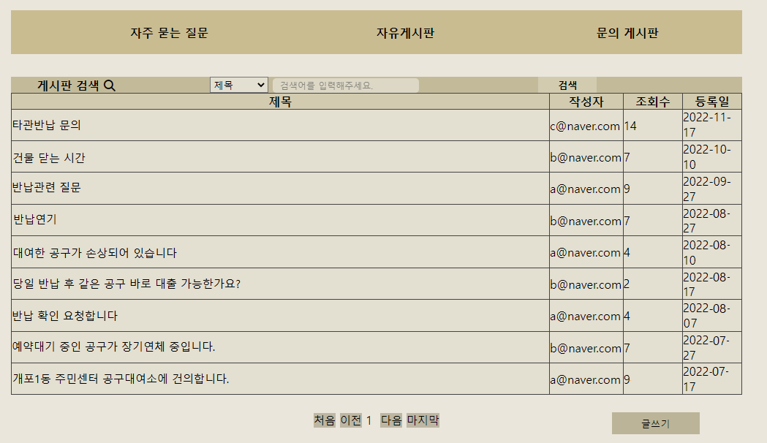
4
문의게시판 화면
1
1
자주 묻는 질문
2
자주 묻는 질문으로 이동
3
4
2
자유게시판
5
자유게시판으로 이동
3
검색 및 검색 옵션
제목, 내용, 작성자 선택해서 검색 가능
4
조회수, 등록일
조회수, 등록일 기준으로 정렬
5
글 링크
글 클릭 시 글 상세보기 화면으로 이동
6
페이지
6
7
페이지 이동
7
글쓰기
문의게시판 글쓰기 화면으로 이동

Slide 66
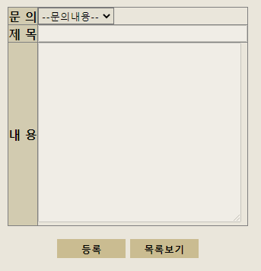
4
문의게시판 글쓰기
1
1
문의목록
2
계정문의, 공구문의, 서비스문의, 기타 중에서 선택
3
2
제목
문의게시판 글 제목 작성
50자 이상 입력 불가
3
내용
문의게시판 글 내용 작성
4
등록
게시글 등록
5
목록보기
문의게시판 목록으로 이동
4
5

Slide 67
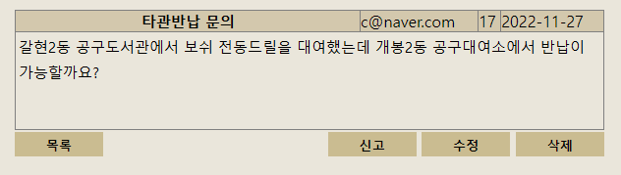
4
문의게시판 글 상세보기
1
목록
문의게시판 목록으로 이동
2
신고
문의게시판 신고 화면으로 이동
3
수정
본인이 작성했을 시에만 수정 가능
문의게시판 글 수정 화면으로 이동
1
2
3
4
4
삭제
본인이 작성했을 시에만 삭제 가능

Slide 68
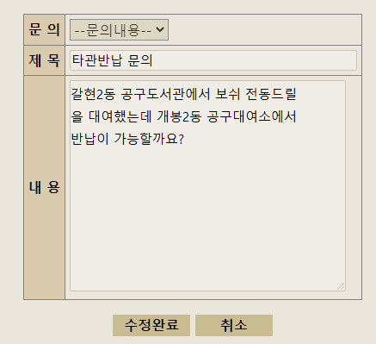
4
문의게시판 글 수정
1
문의목록
1
계정문의, 공구문의, 서비스문의, 기타 중에서 선택
2
2
제목
3
수정할 제목 작성
50자 이상 입력 불가
3
내용
수정할 내용 작성
4
수정완료
게시글을 수정
5
취소
문의게시판 목록으로 이동
4
5

Slide 69
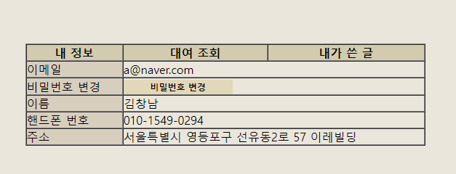
4
마이페이지 내 정보
1
대여 조회
마이페이지 내 대여조회 화면으로 이동
1
2
2
내가 쓴 글
3
마이페이지 내가 쓴 글 화면으로 이동
3
비밀번호 변경
비밀변호 변경 화면으로 이동

Slide 70
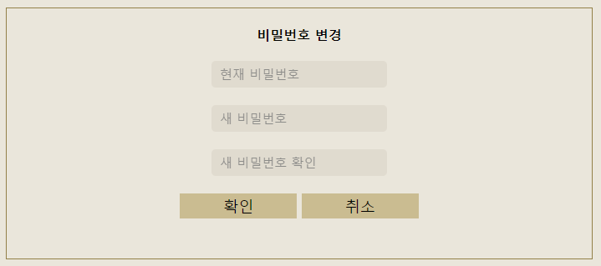
4
마이페이지 비밀번호 변경
1
현재 비밀번호
기존 비밀번호 입력
1
2
새 비밀번호 및 확인
2
영어 대소문자, 숫자, 특수문자 ( ‘~!@@#$%^&*) 입력가능
3
확인
유효성 체크 후 비밀번호 변경
마이페이지 - 내 정보 화면으로 이동
3
4
4
취소
비밀번호 변경 취소
마이페이지 - 내 정보 화면으로 이동

Slide 71
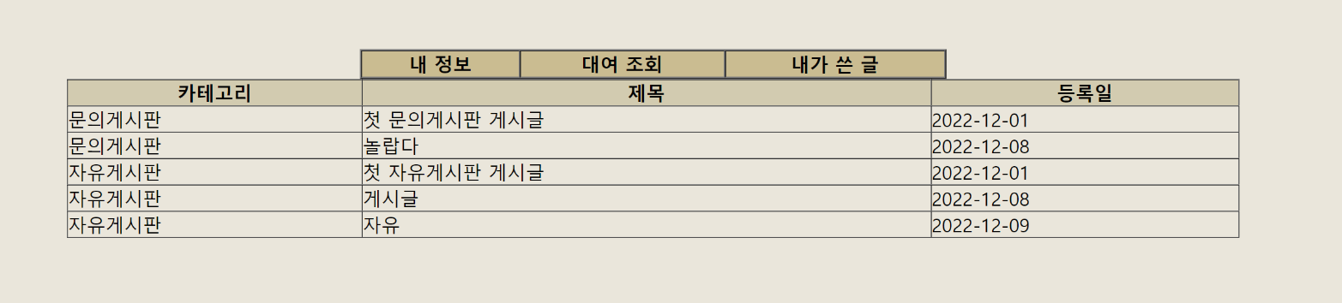
4
마이페이지 내가 쓴 글
1
내 정보
마이페이지 내 정보 화면으로 이동
2
대여 조회
1
2
3
마이페이지 내 대여조회 화면으로 이동
3
작성한 글 정보
카테고리, 제목, 작성일 등 작성한 글 정보 제공
4
4
게시글
누르면 해당 글로 이동

Slide 72
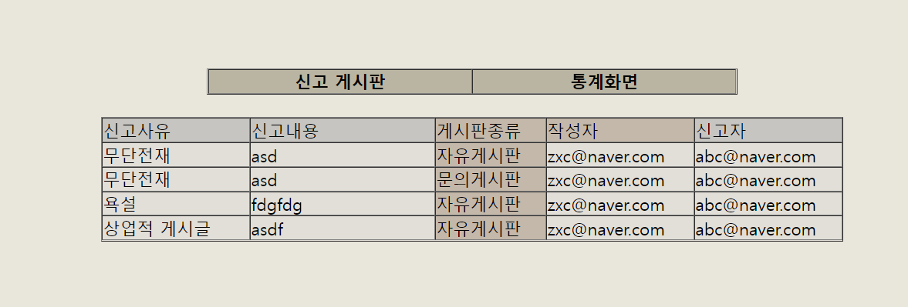
4
관리자 신고 관리 화면 adminReportForm
1
통계화면
2
1
관리자 통계 화면으로 이동
2
신고 게시물
게시글 제목 누르면 글 상세보기로 이동

Slide 73
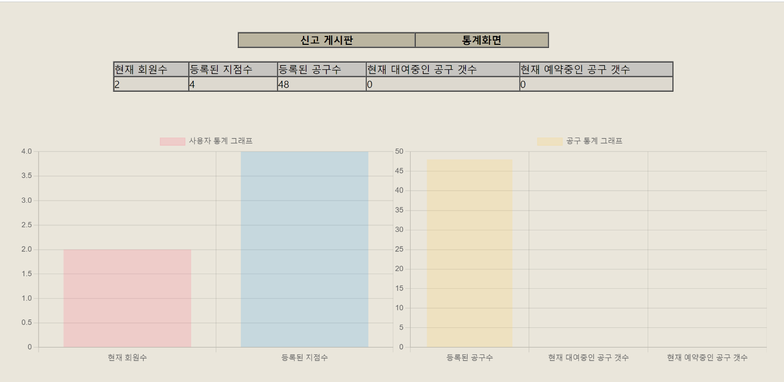
4
관리자 통계 화면 adminStatsForm_dont
1
1
신고 게시판
2
관리자 게시판 관리 화면으로 이동
2
통계 자료
회원수, 지점수, 공구수 등 그래프로 통계자료 제공

Slide 74

프로젝트 시연

Slide 75

Part 5
후기

Slide 76
Part 5
후기
1
문제점 및 해결책
2
회의록
3
후기

Slide 77
Part 5
후기
1
문제점 및 해결책

Slide 78
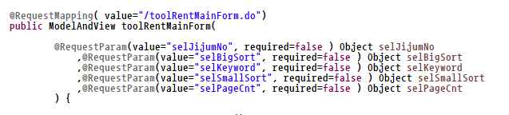
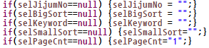
5
문제점 및 해결책
문제점 : 공구 리스트를 가져오는 과정에서 초기 검색 조건값을 주지 않았을 때에 int 자료형에 null이
들어가며 오류가 발생함
해결책 : controller의 메소드의 RequestParam 값의 자료형 범위를 크게 만든뒤 서버단에서 초기화를 해
주고 사용할 때 원하는 자료형으로 변환하여 사용하였다.

Slide 79
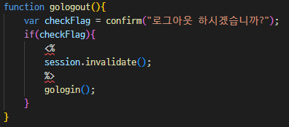
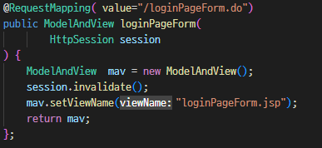
5
문제점 및 해결책
문제점 : commonHeader.jsp 내, 로그아웃을 누르면 세션 무효화 처리 기능을 넣으려 했다.
하지만, 자바코드를 써버리니 commonHeader.jsp 내 세션을 필요로 하는 기능들도 먹통이 되었다.
해결책 : .jsp 파일 내부에<%~%> 로 작성한 자바코드는 기능순서가 아닌
코드 라인 순대로 작동한다는 점을 깨달았고
로그아웃을 하면 로그인 페이지로 이동한다는 점을 이용하여
loginController.java 내 /loginPageForm.do 로 접속했을 때 작동하는 코드안에
session.invalidate(); 를 작성하여 코드만 옮기는 방법으로 기능상의 문제가 없도록 수정하였다.

Slide 80
Part 5
후기
2
회의록

Slide 81
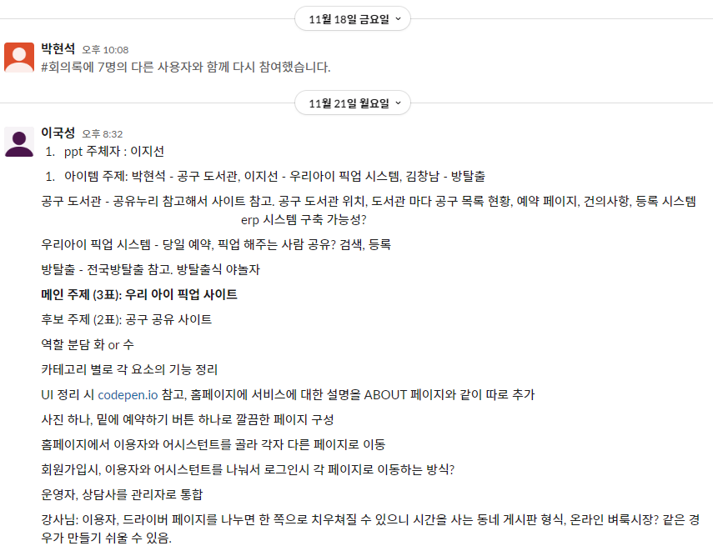
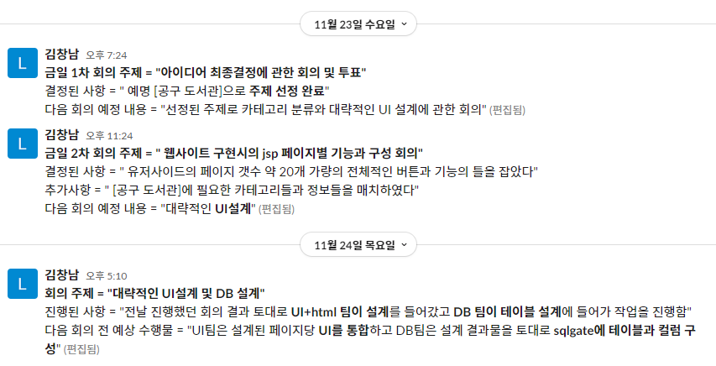
5
회의록
회의록 채널 개설과
“주제 선정”으로 시작한 첫 회의

Slide 82
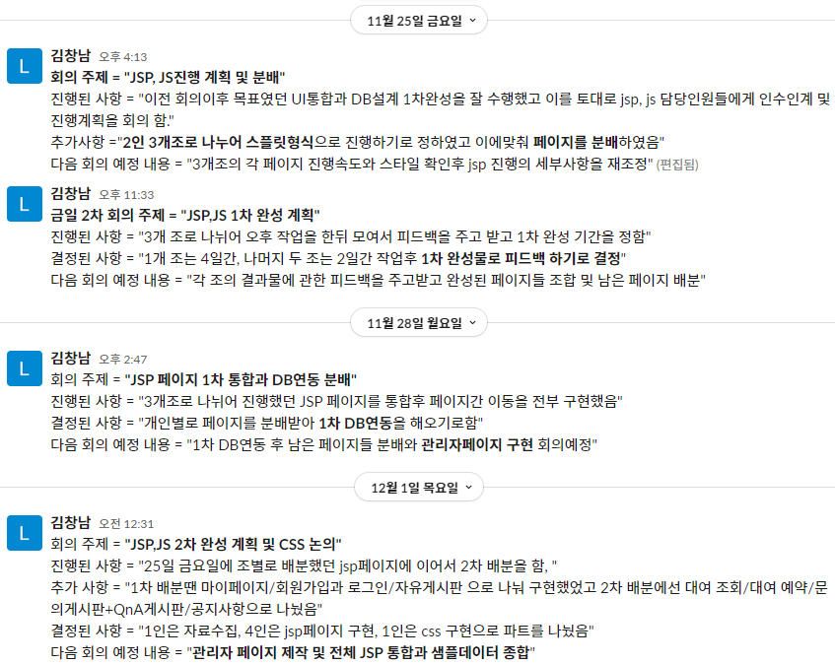
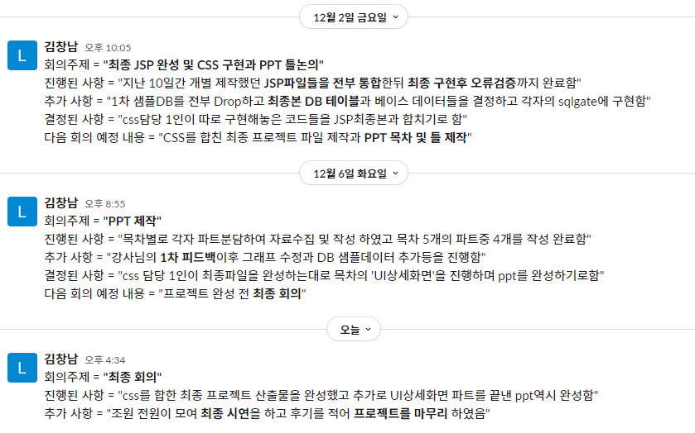
5
회의록
그리고 12월 10일 “최종 회의”를 끝으로 한 달간의 프로젝트 회의가 마무리 되었습니다.

Slide 83
Part 5
후기
3
후기

Slide 84
5
후기
Java와 Oracle, JS를 배울 땐 막연히 “공부＂를 하는 기분이었습니다.
이후 JSP를 접하면서 “코딩“ 을 하는, 그리고 프로젝트를 하면서 “개발＂을 하는 느낌으로 점차 발전했습니다.
정말 많은 것을 얻어가는 프로젝트였고 특히 두 역량을 크게 키운 것 같습니다.
첫째로, 간단한 CRUD와 MVC 기술을 써 보면서 개발에 대한 감과 기초를 이해했습니다. 그 과정에서 오류를 잡고 개선하면서 해결 능력 역시 많이 성장했습니다.
둘째로, 동료와의 협업에 대한 중요도와 이해도를 높였습니다.
첫 단계부터 후기를 쓰는 지금까지도 협업의 연속이었고 팀장으로서 적극적인 소통과 능동적인 참여를 이끄는 방법들에 대해 고민도 해보고 실천도 해보며
커뮤니케이션 능력을 한 층 올릴 수 있는 계기가 되었습니다.
마지막으로 팀원에게 감사의 말을 전하고 싶고 프로젝트에서 큰 재미를 느끼는 저를 보며 다시 한번 개발자로서의 진로를 확신하게 되는 좋은 시간었습니다.
김창남
오프라인 수업 때문에 여섯달 만에 처음 만난 팀원들과 프로젝트를 함께하게 되었습니다. 서로 이름도 모르고 어느 정도의 실력을 갖춘 지도 모르지만 다들 그렇게 어수선한 분위기에서 프로젝트라는 공동의 목표를 두고 온 신경을 집중했습니다. 그동안 수업을 열심히 들어온 터라 사실 코드 작성 부분에 관해서는 크게 걱정이 없었습니다 . 하지만 팀원들과 각자 다른 디바이스에서,
같은 개발환경을 구축하여 작업하는 과정에서 유독 저에게서만 설정상의 오류가 자주 발생했습니다. 오라클의 리스너 에러부터 유저 에러까지 인터넷도 뒤져보고 팀원들에게도 조언을 구하고 정말 피말리는 상황이었습니다.
다들 열심히 맡은 바 다하고 있는 와중 설정 에러 때문에 시간을 허비한 점에 너무 미안해 새벽에 잠에서 깨 아침까지 해결하려고 노력했던 경험이 있었습니다. 이번 프로젝트를 통하여 첫 팀 작업을 수행했는데 혼자 코드를 작성하는 것과는 다른 경험이었고 서로 부족한 부분을 지적해주고, 조언해주고, 다독여주는
이 짧은 순간이 정말 귀중한 경험이었습니다.
오재훈

Slide 85
5
후기
팀원들과 파트를 분담하여 하나의 시스템을 만들면서 학원에서 배운 지식들이 어떻게 사용되어 웹서비스를 완성시키는지 알 수 있었고
이론을 살짝 공부하고 끝내는 것이 아닌 실무적인 경험을 할 수 있어서 좋았습니다. 이번 프로젝트를 통해 제가 부족한 부분이 어디인지 알 수 있었고 수료하기 전에 그 부분을 보강할 수 있도록 하겠습니다.
또한, 개개인이 아니라 팀으로 의견을 교환하고 협력하며 문제를 해결하는 경험을 할 수 있어서 느끼는 게 많았습니다. 프로젝트를 진행하면서 팀원들이 최선을 다해주었기 때문에 높은 완성도의 프로젝트 결과물이 나온 것 같습니다.
프로젝트를 이끄느라 고생한 팀장들과 및 열과 성을 다해 참여한 팀원들에게 감사의 마음을 전하고 싶습니다.
이국성
처음 조 편성이 발표된 시기가 제 자신에게 많은 부족함을 느끼고 있었던 시기였기에 초반에는 민폐가 될까봐 적극적으로 나서지 못했습니다. 역할 분담을 통해 UI 구성부터 시작하여 프로젝트 후반에는 게시판의 전체적인 부분까지 맡은 일의 비중을 늘려갔습니다. 이론적으로 듣기만 했던 공부가 아닌 직접 Java, JSP, JavaScript, SQL, ajax 등 여러 기술을 사용하며 생각했던 것을 구현하고 에러를 잡으며 많은 역량을 상승시킬 수 있었던 좋은 기회였다고 생각합니다. 더불어 부족한 부분이 무엇인지도 깨달을 수 있었고 개인이 아닌 팀원들과의 의견교류와 협업을 통해 실무적인 경험을 할 수 있어서 좋았습니다. 끝으로 고생 많았던 우리 팀원들에게 고맙고, 수고했다고 전하고 싶습니다.
최유미

Slide 86
5
후기
학원에서 배운 언어들을 이론 중심적으로 공부하여 어떻게 활용해야 하는가에 대해 감이 잘 잡히지 않았는데 이번 프로젝트를 통하여
언어들의 쓰임이나 배웠던 기술들의 활용도를 파악할 수 있는 시간이 되었습니다.
또한 팀원이 구축해 놓은 UI에 기능을 추가하거나 팀원이 만든 기능을 활용하여 다른 기능을 추가하는 등 평소 자신이 익숙한 환경에서만 작업하던 것이 아닌
팀원이 만들어 놓은 환경에서 작업을 해보면서 코딩을 파악하거나 다양한 에러를 해결해보는 것에 대한 경험을 쌓을 수 있었습니다.
프로젝트를 진행하면서 팀원들 모두 어렵고 힘들어도 서로 도우며 최선을 다해준 팀원들에게 감시의 마음을 전하고 싶습니다.
안지윤
팀을 꾸려 설레는 마음을 갖고 시작했던 프로젝트였기도 했지만, 실전이라고 생각하니 저의 실력에 대한 걱정의 무게감이 느껴지기 시작했습니다.
프로젝트를 진행하면서 어떤 데이터가 왜 필요한지 어떤 구조로 구성돼 있어야 하는지 생각하는 것부터 복잡하고 쉽지 않았습니다.
배웠던 JSP를 전체적으로 살펴 가면서 프로젝트에서 쓰이는 부분에 활용을 하였고, 어려운 구현들은 팀원들의 도움과 검색을 통해 찾아가면서 해결했습니다.
Java와 JSP에 큰 어려움을 느꼈지만, 실전을 통해서 한 번 더 흐름을 배우고 큰 구성부터 차근차근 풀어나가면서 한 단계 더 발전할 수 있게 되었습니다.
혼자가 아닌 팀으로 진행돼서 조금은 순조로울 수 있다고 생각한 점은 큰 오산이었습니다. 각자 맡은 역할부터 통합하는 과정까지 많은 오류를 잡으면서
수많은 시행착오를 겪게 되었습니다. 하지만 팀 모두가 열심히 소통하고 협동하면서 오류들을 잡아냈고, 그 과정에서 모두가 성장할 수 있던 것 같습니다.
한 번 더 팀원들과의 소통과 협동심의 중요성을 느꼈고, 이론이 아닌 실전으로 익히는 기술들에 대한 배움을 얻었습니다.
순식간에 지나간 프로젝트 기간이었지만 6개월이라는 과정속에 프로젝트라는 가장 큰 산을 넘어갈 수 있었던 것은 팀원들 덕분인 것 같습니다. 감사합니다.
이지선

Slide 87

Q&A

Slide 88

감사합니다 Thank U

